Slide 1
Informatiepolygoon
31 januari 2020

Slide 2


InformatiePolygoon
Definities
  Graafpolygoon (ook voor calamiteitenmeldingen)
    Gebied waarbinnen de werkzaamheden plaats vinden.
  Informatiepolygoon
    Gebied waarover informatie opgevraagd wordt.
      Deze informatiepolygoon omvat (of is gelijk aan) de graafpolygoon.
        Niets van de graafpolygoon ligt buiten de informatiepolygoon.
      Met de informatiepolygoon is het mogelijk om meer informatie te krijgen
      voor bijvoorbeeld
        oriëntatie (t.o.v. bijvoorbeeld gebouwen op de achtergrondkaart) of
        afstemming van bijvoorbeeld aanrijroutes van zwaar materieel;
      zonder dat hierdoor een eisvoorzorgsmaatregel (EV) geldend wordt.
  geometrieVoorVisualisatie (“Buffer”)
    Het gebied wat binnen in de informatiepolygoon valt en buiten de graafpolygoon.

Slide 3
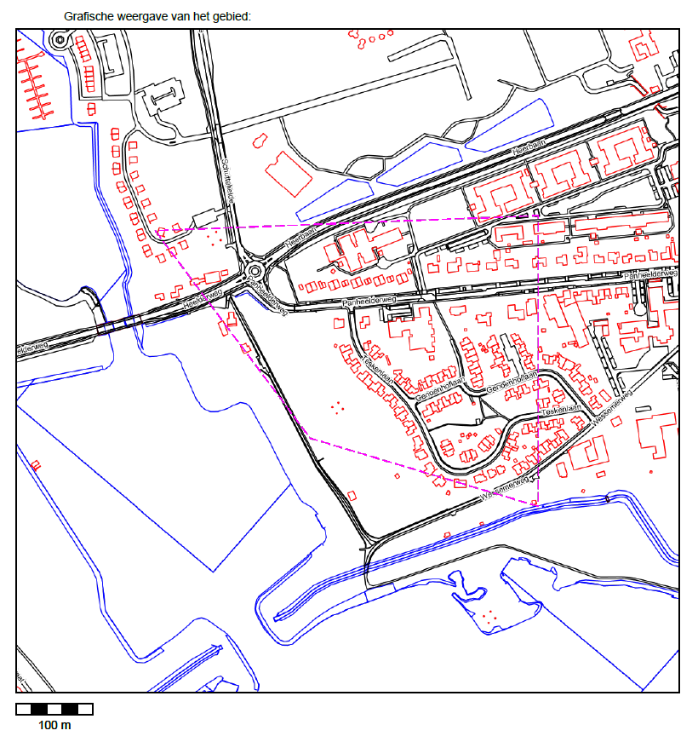
InformatiePolygoon
Visueel
    Graafpolygoon
    Informatiepolygoon
    Buffer

Slide 4
InformatiePolygoon
Afspraken
    De informatiepolygoon kan aangevraagd worden bij een graafmelding en een calamiteitenmelding; niet bij een oriëntatieverzoek.
    Daadwerkelijk graven mag alleen binnen de graafpolygoon (ongewijzigd).
    Informatiepolygoon opgeven bij een graafmelding/calamiteitenmelding is niet verplicht.
      Als er geen informatiepolygoon wordt opgegeven, wordt de informatiepolygoon gelijk aan de graafpolygoon.
    De informatiepolygoon is nooit groter dan 500x500 meter.
    De buitenlijnen van de informatiepolygoon is maximaal 100 meter buiten de graafpolygoon.
      In het geval een polygoon met gaten zou ontstaan (“donut”), is het geaccepteerd dat de gaten gevuld worden; ook als deze meer dan 100 meter van de graafpolygoon zou afwijken.
    De visualisatie vindt plaats volgens de afspraken in het visualisatie document.
      (dwz: de geometrieVoorVisualisatie heeft Kleur #ff00ff, Transparantie 65%).
    Als de informatiepolygoon een veiligheidsgebied raakt, loopt het proces via de beheerder veiligheidsgebied.

Slide 5
InformatiePolygoon
Uitzondering ‘maximaal 100 meter’-eis
    Graafpolygoon
    Gebied uitgezonderd van ‘maximaal 100 meter’-eis
    Theoretische Informatiepolygoon
    Geaccepteerde informatiepolygoon

Slide 6
InformatiePolygoon
Wat is het?
  Kort gezegd:
    Kabel- en leidinginformatie wordt geleverd over alle kabels en leidingen die binnen de informatiepolygoon liggen.
    Vaststellen van de toepasselijkheid van EV is op basis van de graafpolygoon (ook bij calamiteitenmelding).
    Bepaling veiligheidsgebied wordt gedaan aan de hand van de Informatiepolygoon.
    Niet graven in informatiebuffer, wel in graafgebied.
    De buffer wordt roze gearceerd.

Slide 7
InformatiePolygoon
Waar gaan er dingen wijzigingen?
  Melding doen
    Via website van het kadaster
      Ook in Netbeheerders Test Dienst (NTD)
    Validatie van de aanvragen die binnenkomen via externe apps (B2B aanvraag)
  Ontvangstbevestiging (pdf)
  API: gebiedsinformatieAanvragen
  Uitlevering
    Leveringsbrief (LI.pdf)
    Gelaagde pdf (LP.pdf)
    GebiedsinformatieLevering (GI.xml)
  BeheerdersinformatieLevering (zip)
    GebiedsinformatieLevering (GI.xml)

Slide 8
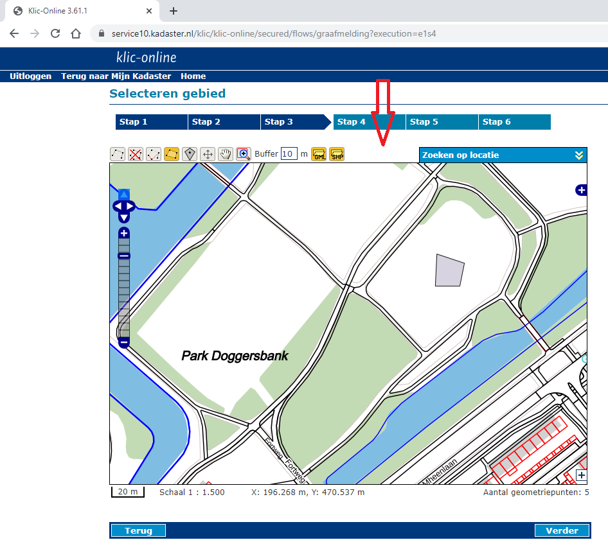
InformatiePolygoon
Melding doen via website
    Dropdownbox waarmee buffer met vooringestelde afstand t.o.v. graafpolygoon gemaakt wordt:
      0 meter, 5 meter, 10 meter, 15 meter, 20 meter, 25 meter, 50 meter, 75 meter, 100 meter
    In de NTD opgave van informatiepolygoon zoals dat ook voor graafpolygoon gebeurt (tekstveld)
      Mogelijkheid wordt nog onderzocht om ook Buffer te generen op basis van de opgegeven graafpolygoon

Slide 9
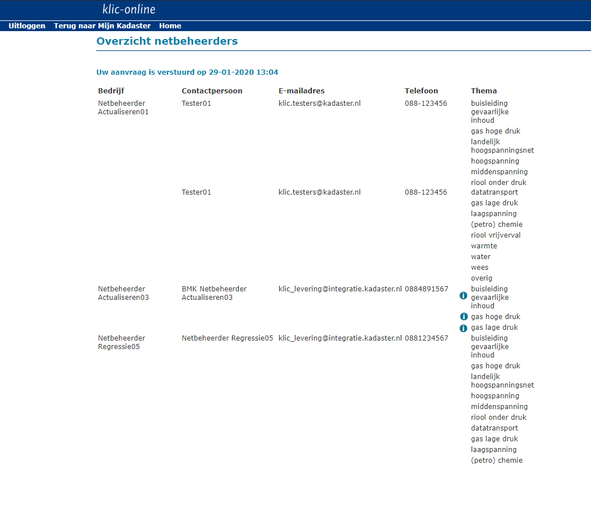
InformatiePolygoon
Melding doen via
website (2)
    Na het doen van een calamiteitenmelding wordt er een overzicht getoond met netbeheerders en thema’s die een belang hebben. Na de implementatie worden de thema’s van betreffende netbeheerders gemarkeerd die alleen van toepassing zijn op het informatiegebied (buffer).

Slide 10
InformatiePolygoon
Validatie van de aanvragen die binnenkomen via externe apps (B2B aanvraag)
    Informatiepolygoon alleen bij graafmelding en calamiteitenmelding (niet bij oriëntatieverzoek)
    Geometrische afspraken die van toepassing zijn op graafpolygoon gelden ook voor informatiepolygoon
      Denk aan kruisende lijnen, geen gaten
    Geen decimalen (nauwkeurigheid in meters) (zelfde als graafpolygoon)
    Maximaal 500x500 meter (zelfde als graafpolygoon)
    Maximaal aantal punten: max 200 (graafpolygoon heeft max van 50 punten)
    Niets van de graafpolygoon ligt buiten informatiepolygoon
    Maximale afstand tot de graafpolygoon is 100 meter
      (let op: uitzondering is dat de gaten gevuld worden en het daar wel toegestaan is)

Slide 11
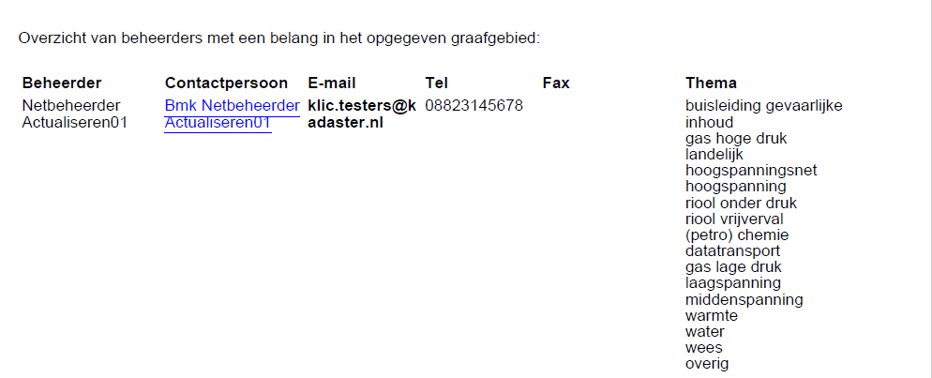
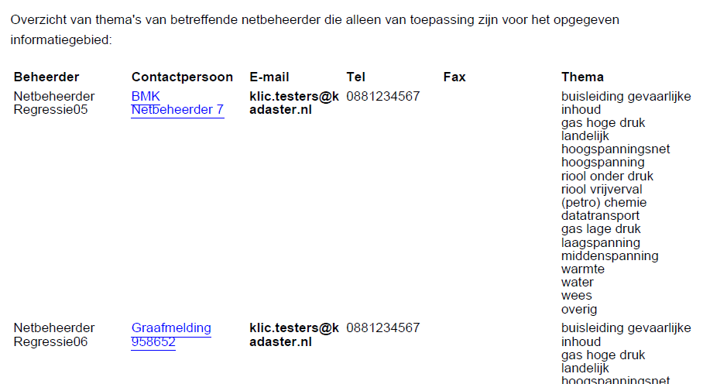
Ontvangstbevestiging (pdf)

Slide 12
InformatiePolygoon
API: gebiedsinformatieAanvragen
"graafPolygoon": {
  "type" : "Polygon",
  "crs" : {
      "type" : "name",
      "properties" : {
      "name" : "EPSG:28992"
      }
  },
    "coordinates": [
    [
    [ 154075.0, 389824.0 ],
    [ 154075.0, 389874.0 ],
    [ 154025.0, 389874.0 ],
    [ 154025.0, 389824.0 ],
    [ 154075.0, 389824.0 ]
    ]
    ]
  },
“informatiePolygoon": {
  "type" : "Polygon",
  "crs" : {
      "type" : "name",
      "properties" : {
      "name" : "EPSG:28992"
      }
  },
    "coordinates": [
    [
    [ 154095.0, 389804.0 ],
    [ 154095.0, 389894.0 ],
    [ 154005.0, 389894.0 ],
    [ 154005.0, 389804.0 ],
    [ 154095.0, 389804.0 ]
    ]
    ]
  },
    De informatiepolygoon wordt getoond op vergelijkbare manier als de graafpolygoon in het bericht staat.
    Zie ter illustratie een voorbeeld (fragment) uit de gebiedsinformatieAanvragen response →

Slide 13

InformatiePolygoon
Uitlevering
  Leveringsbrief (LI.pdf)
    Indicatie van de netbeheerder-thema’s die alleen van toepassing zijn voor de informatiepolygoon.
    Legenda met uitleg (alleen indien van toepassing).
Contactgegevens voor netbeheerder met betreffende thema is alleen van toepassing voor het opgegeven informatiegebied.

Slide 14
InformatiePolygoon
Uitlevering
  Gelaagde pdf (LP.pdf)
    Op ieder kaartje is de informatiepolygoon roze gearceerd.

Slide 15
InformatiePolygoon
Uitlevering
  GebiedsinformatieLevering (GI.xml)
  (conform IMKL)
    Informatiepolygoon wordt genoemd.
    Bounding box (BoundedBy) op basis van informatiepolygoon.
    Referenties naar geraakt belang aangepast:
    Bijvoorbeeld:
    <imkl:geraaktBelangBijGraafpolygoon xlink:href="nl.imkl-GM0200._Belang_5055556-1"/>
    <imkl:geraaktBelangBijInformatiepolygoon xlink:href="nl.imkl-GM0200._Belang_5055556-1"/>
    <imkl:geraaktBelangBijInformatiepolygoon xlink:href="nl.imkl-TS0020._Belang_5013167-102"/>

Slide 16
InformatiePolygoon
BeheerdersinformatieLevering (zip)
  BeheerdersinformatieLevering (GI.xml)
    Zie vorige slide.

